Slide 1
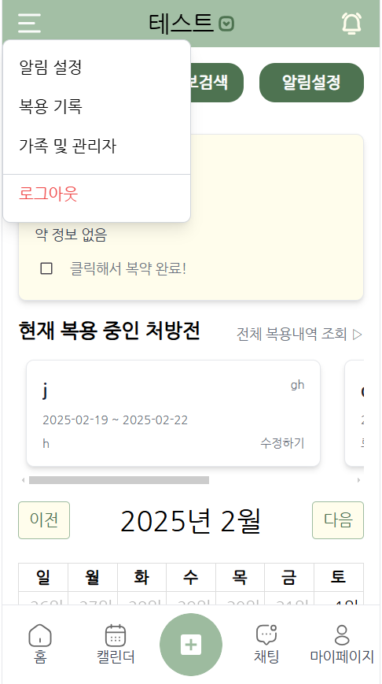
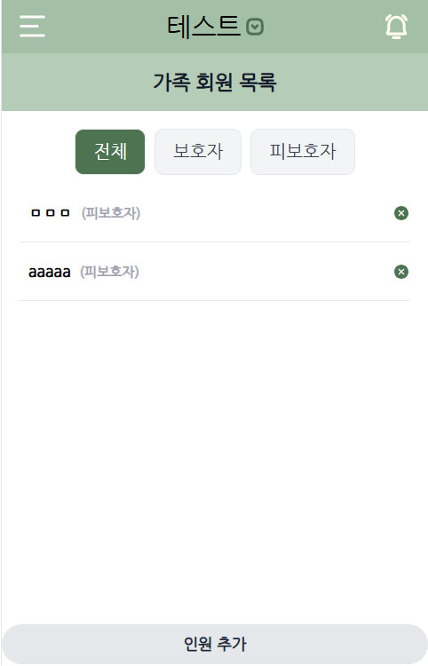
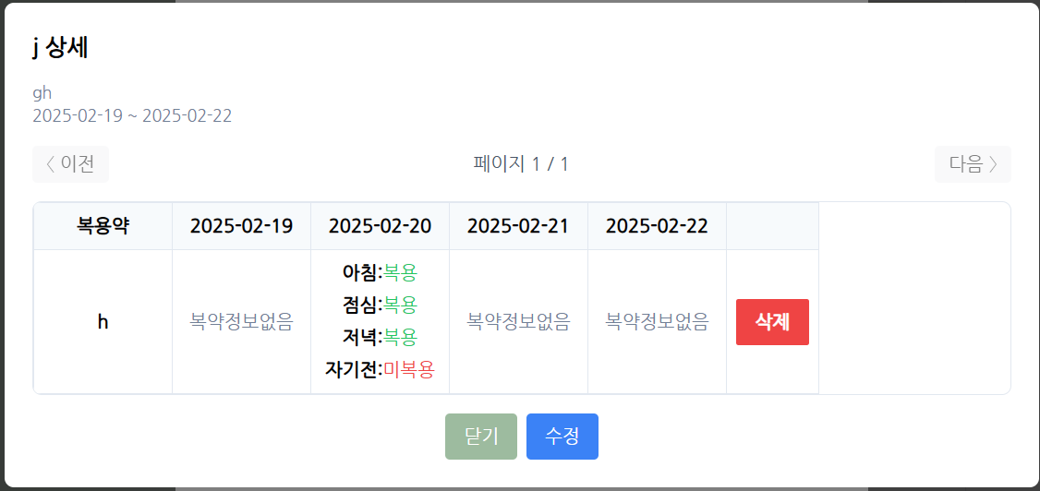
알림 설정/복용 기록/가족 및 관리자
복용 알림 설정
과거 복용 기록에 대한 내역 조회
회원과 관계를 맺은 보호자/피보호자 조회

Slide 2
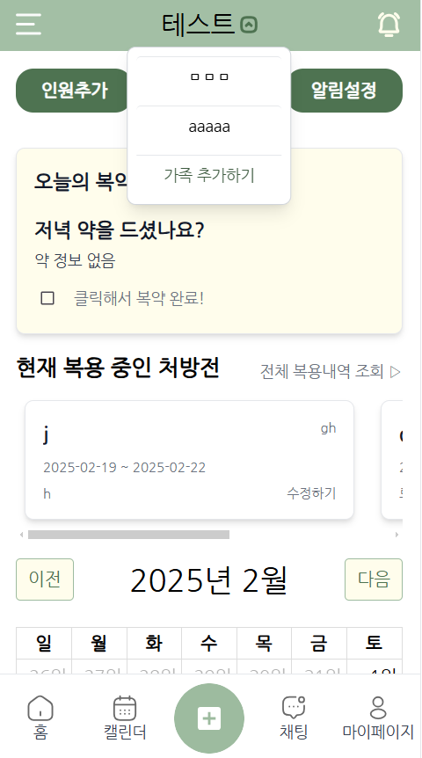
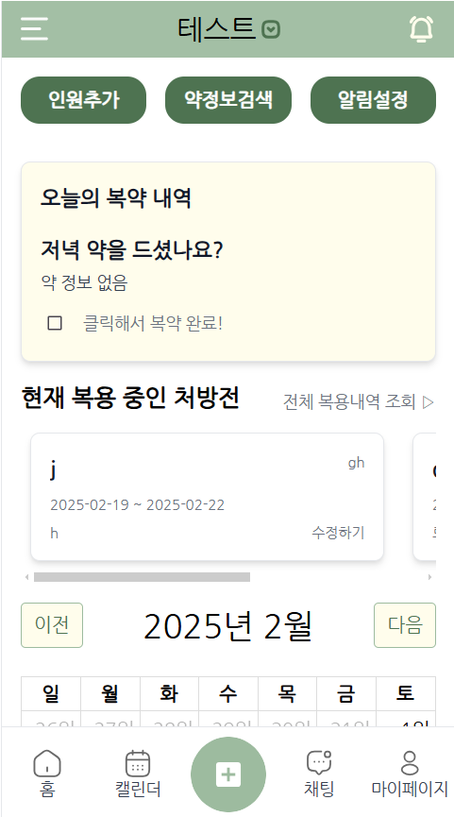
회원이 관리하는 피보호자 리스트

Slide 3
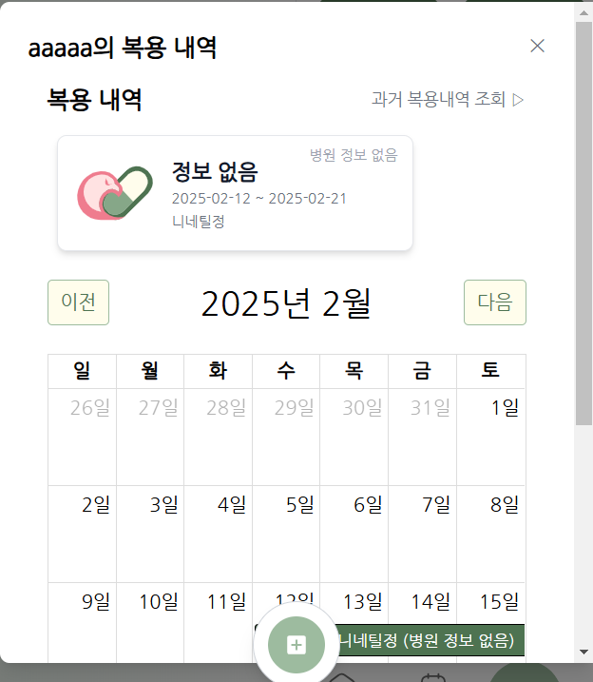
피보호자의 복용 내역

Slide 4
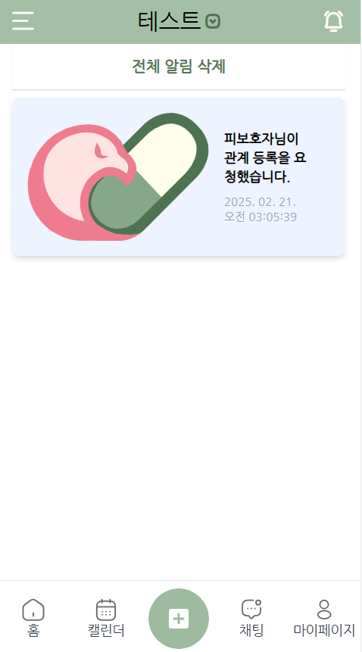
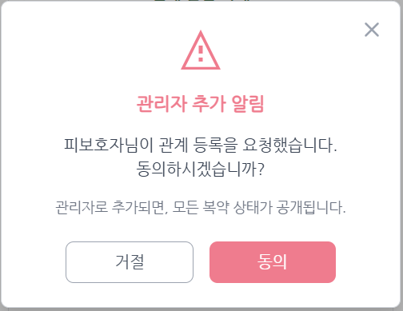
알림 리스트
읽기 및 삭제 가능
요청에 대한 동의/거절 처리 가능
(관계 등록/삭제 요청)

Slide 5
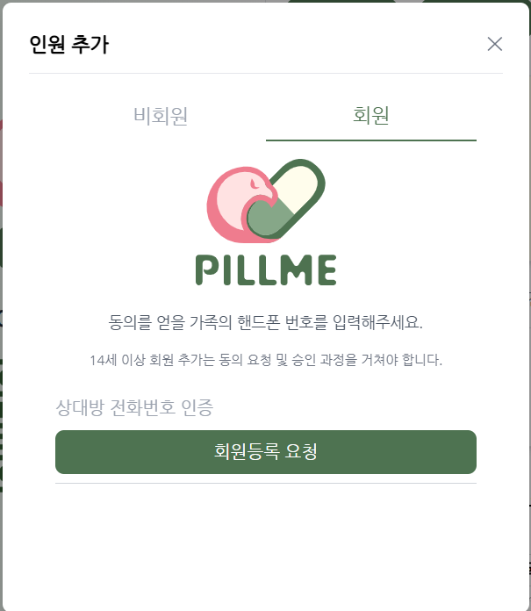
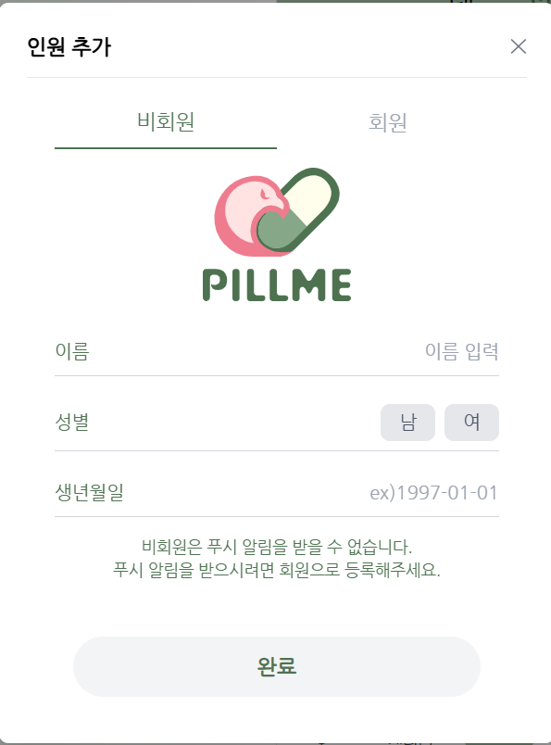
관계 추가
비회원 (기존 회원에 서브 회원을 추가하는 방식)
회원 (다른 회원과 관계 등록)

Slide 6
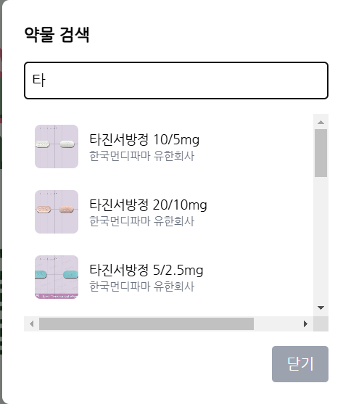
약물 데이터베이스에서 elasticsearch를 통해 약물 검색 기능

Slide 7
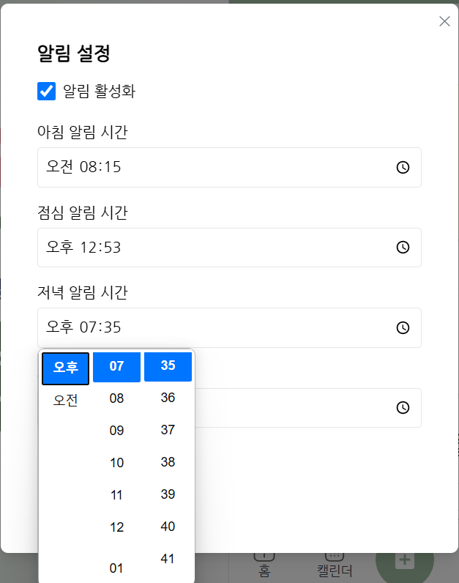
회원의 약 복용 시간에 대한 알림을 설정하는 기능 (아침/점심/저녁/잠자기 전으로 구성)
설정한 시간에 따라 아침/점심/저녁/잠자기 전 약 복용 알림 전송
설정한 시간의 5분 후에 보호자에게 복용 여부 알림 전송

Slide 8
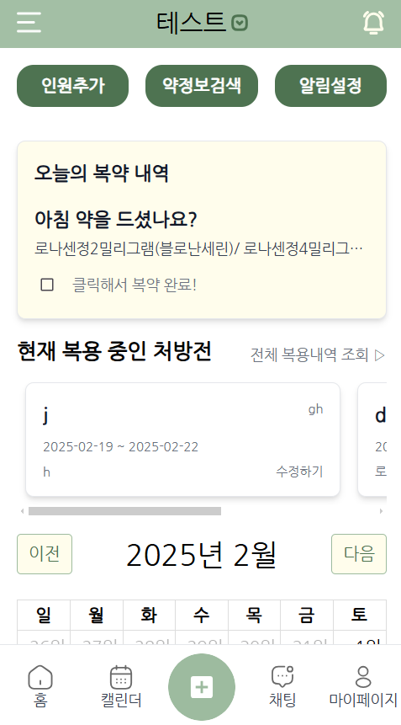
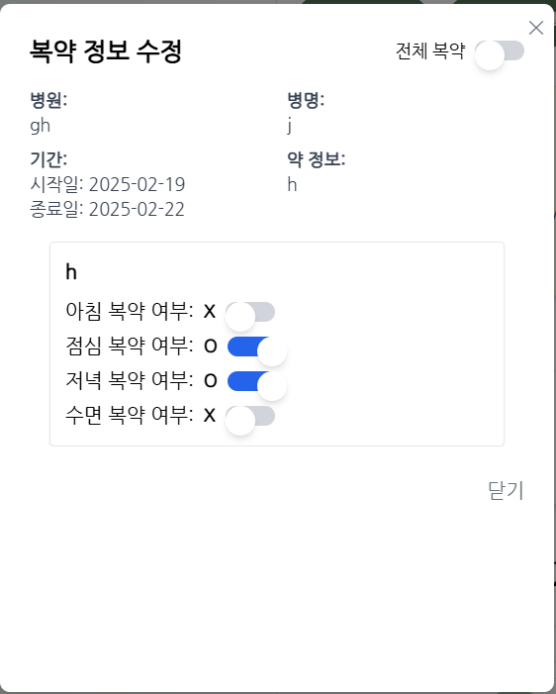
복약 시간에 해당하는 약물을 보여주고, 모두 복약한 경우 한 번 클릭으로 복약 처리
등록된 처방전 또는 약 봉투의 복용 기간에 해당하는 경우의 리스트
등록된 복약 정보를 수정
사전에 등록한 복용 시간 변경 가능

Slide 9
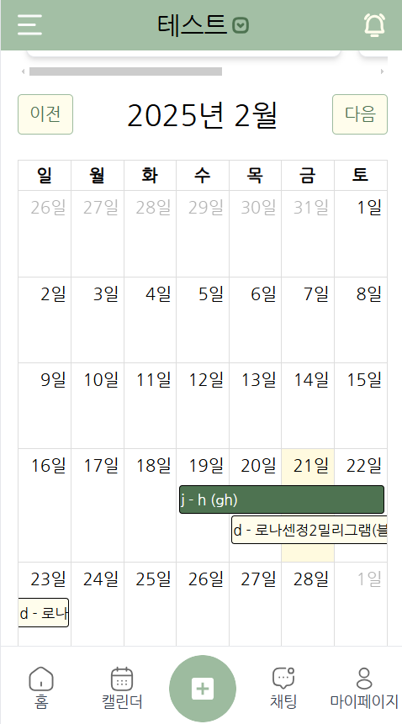
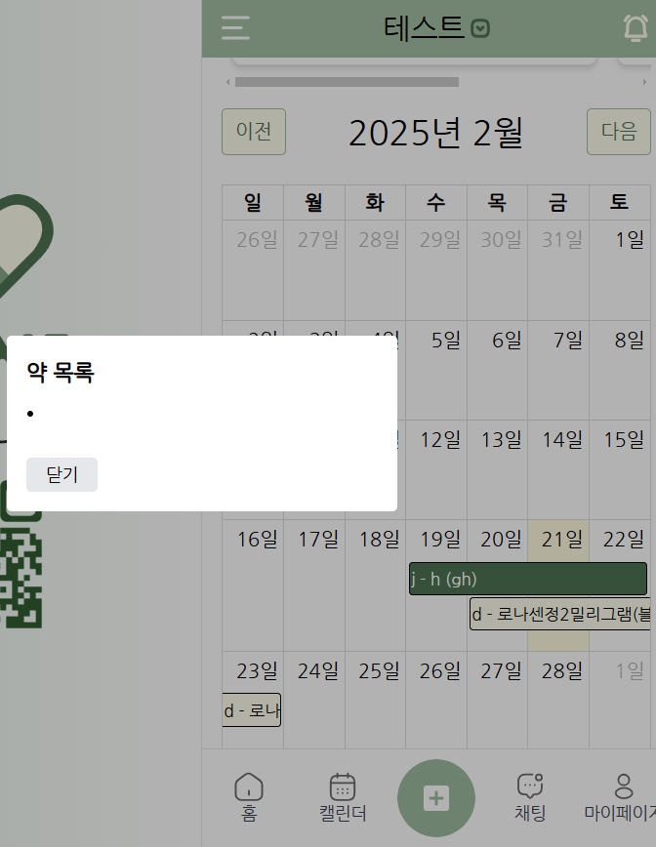
해당 월에 등록된 복약 내역 달력
복약 내역 클릭 시, 상세 약물 리스트 표시

Slide 10
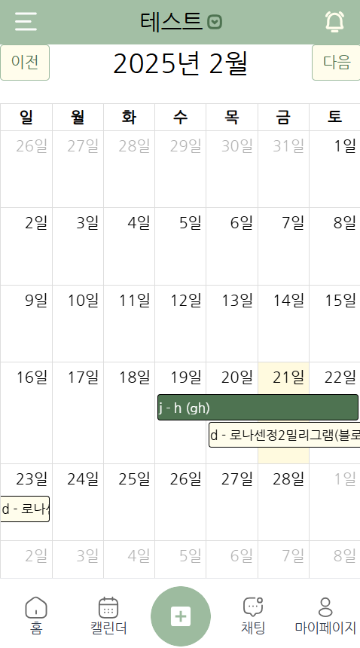
달력을 통해 과거/현재에 등록되어 있는 복약 내역 관리

Slide 11
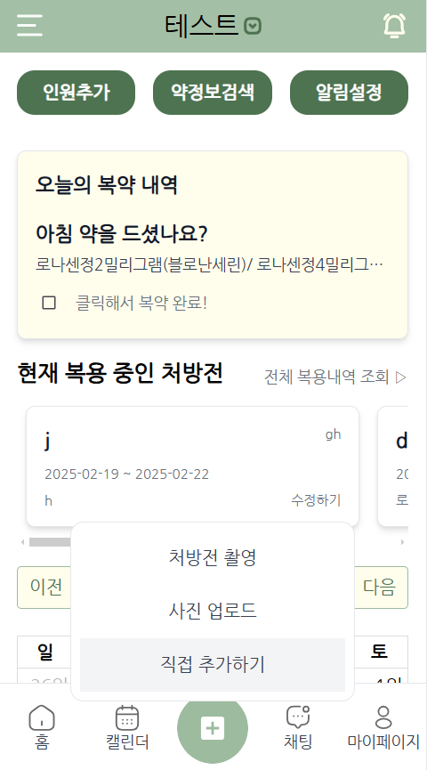
카메라 또는 이미지를 통해 약 봉투/처방전으로 등록된 약물 리스트를 자동으로 저장 및 관리(OCR을 통한 자동화 적용)

Slide 12
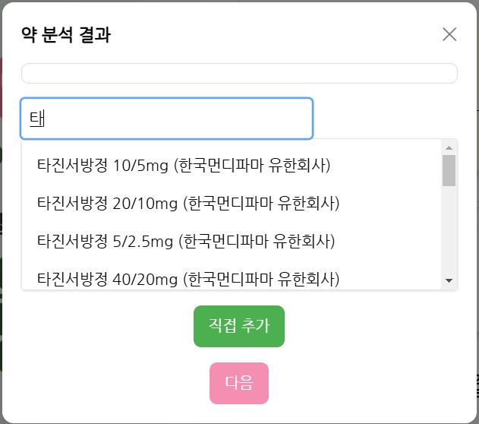
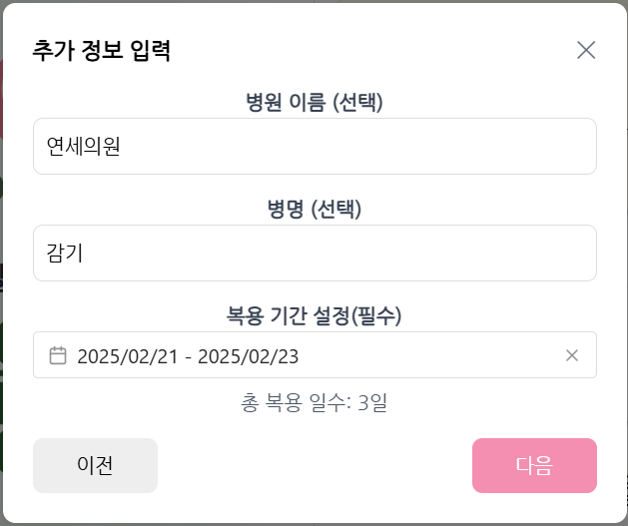
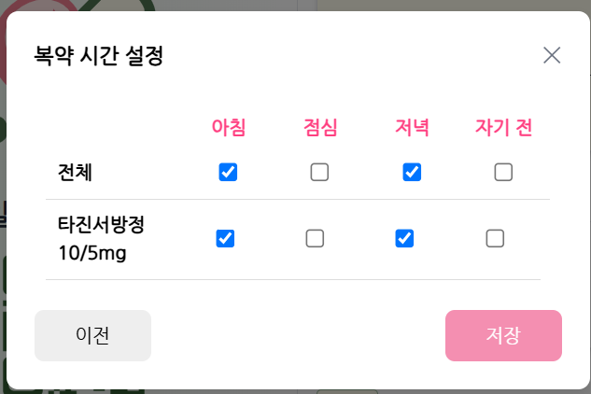
사진 촬영/사진 업로드/직접 추가를 통해 복약 내역 등록 가능
검색을 통한 약물을 추가/삭제
추가 정보를 통해 상세 내용 등록
개별 약에 대한 복용 시간 설정

Slide 13
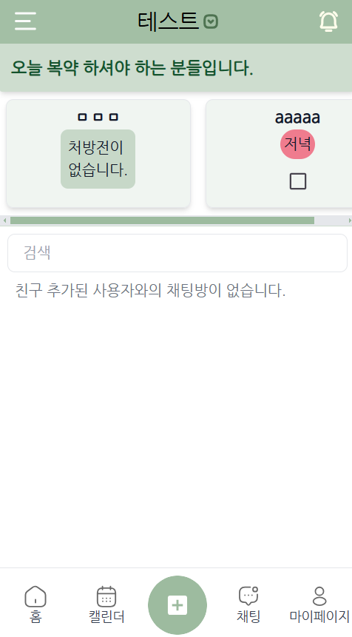
회원이 관리하는 피보호자의 당일 복약 여부를 보여주는 리스트
회원과 관계를 맺은 회원이 채팅 가능
관계를 맺음과 동시에 채팅방 자동 생성
관계 삭제와 동시에 채팅방 자동 삭제

Slide 14
카메라 또는 이미지를 통해 약 봉투/처방전으로 등록된 약물 리스트를 자동으로 저장 및 관리(OCR을 통한 자동화 적용)

